Slide 1
Всероссийский научный форум студентов и молодых ученых «Студенческая наука – 2019» Nationwide scientific forum of students and young scientists with international participation «Student science – 2018»
Секция: взрослые инфекции
КЛИНИКО – ЭПИДЕМИОЛОГИЧЕСКИЕ АСПЕКТЫ ТОКСОКАРОЗА В
АСТРАХАНСКОЙ ОБЛАСТИ
Астраханский Государственный Медицинский Университет
кафедра эпидемиологии и инфекционных болезней
Санкт-Петербург – 12-13 апреля 2019 г.

Slide 2
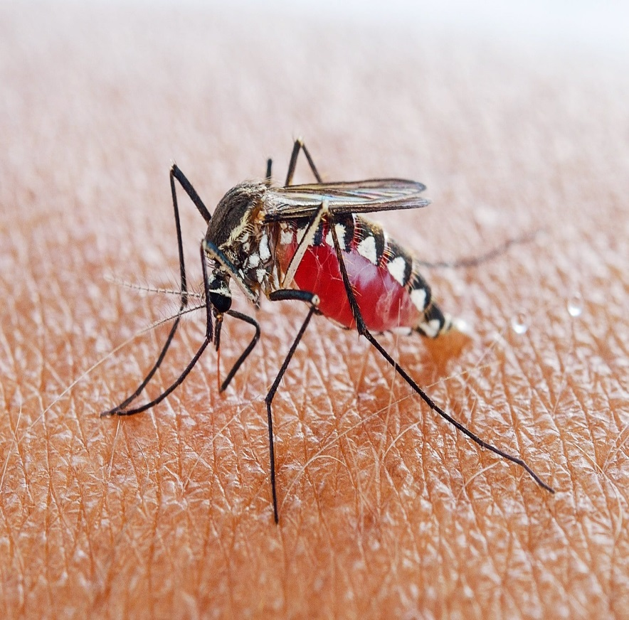
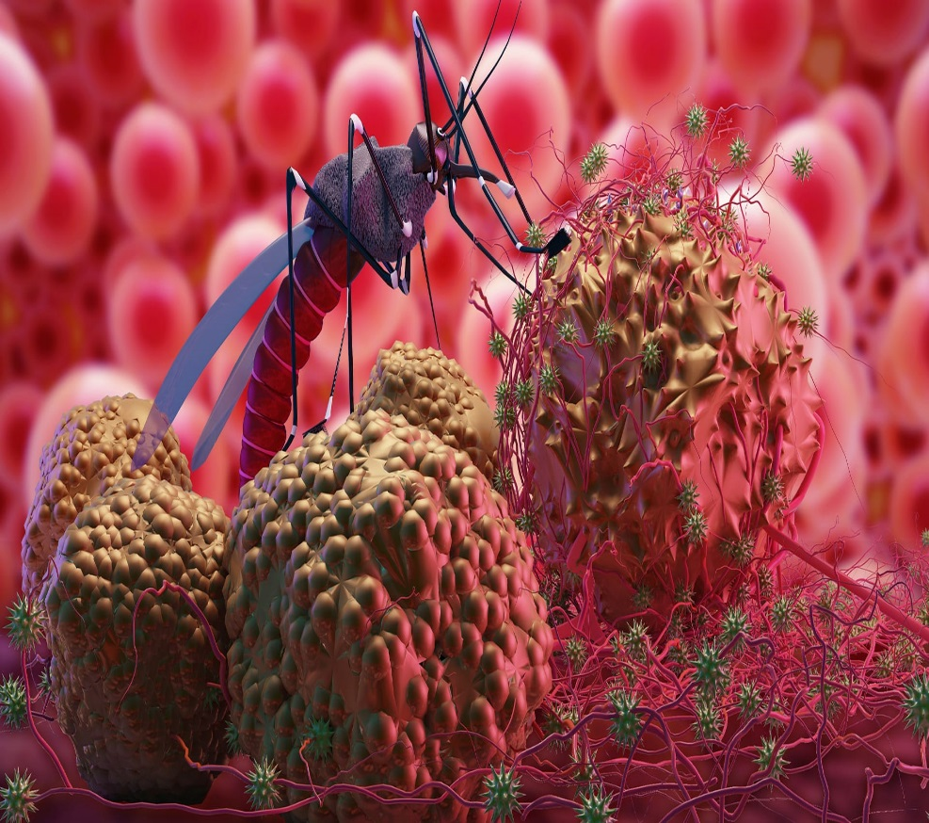
Малярия - острая инфекция, передающаяся через кровь, характеризующаяся периодическими лихорадочными приступами, чередующимися с периодами безлихорадочными, закономерность появления которых соответствует циклу развития возбудителя, с преимущественным поражением эритроцитов, анемией, увеличением печени и селезенки

Slide 3
Цель:
охарактеризовать эпидемиологическую ситуацию по завозной малярии в Астраханской области за 2000–2016 гг.

Slide 4
Материалы и методы:
Материалы | Количество
Электронная база данных по заболеваемости малярии в Астраханской области | 1
Карты эпидемиологического обследования | 90
Отчетные формы ФБУЗ «Центр гигиены и эпидемиологии в Астраханской области» | 90

Slide 5
За период с 2000 по 2016 гг. на территории Астраханской области зарегистрировано 90 случаев малярии

Slide 6
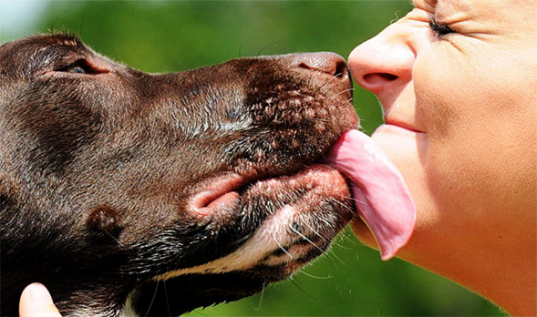

Slide 7
Распределение по половому составу (%)

Slide 8
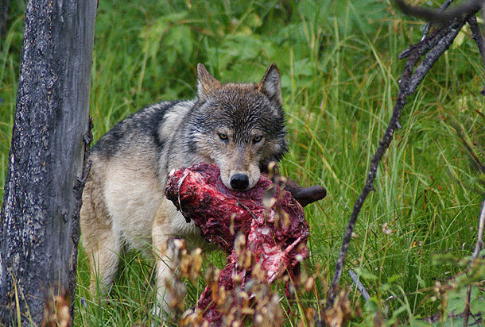
Распределение
по месту жительства

Slide 9
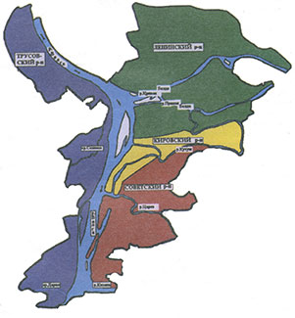
распределение по
районам (%)

Slide 10
распределение по
сёлам (%)

Slide 11
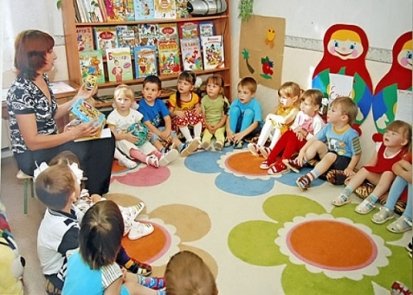
распределение по занятости

Slide 13
За период с 2000 по 2016 гг. на территории Астраханской области зарегистрировано 90 случаев завозной малярии

Slide 16
Диагностика.
Метод иммуноферментного анализа

Slide 17
Лечение
альбендазол
антигистаминные препараты

Slide 18
Современная ситуация по токсокарозу человека в Астраханской области остается актуальной. Заболеванию подвержены все категории граждан, как дети, так и взрослые.
Основными причинами заболевания послужил тесный контакт, как с домашними, так и бродячими животными, а также не соблюдение правил личной гигиены.
Наличие у заболевших титра антител при постановке ИФА 1:800 и выше, а также наличие клинической картины заболевания свидетельствует о непосредственном наличии паразитарной инвазии у обследуемого пациента.
Выводы:

Slide 19
Благодарим за внимание!
Всероссийский научный форум студентов и молодых ученых «Студенческая наука – 2019» Nationwide scientific forum of students and young scientists «Student science – 2018»
КЛИНИКО – ЭПИДЕМИОЛОГИЧЕСКИЕ АСПЕКТЫ ТОКСОКАРОЗА В
АСТРАХАНСКОЙ ОБЛАСТИ
Астраханский Государственный Медицинский Университет
кафедра эпидемиологии и инфекционных болезней
Санкт-Петербург – 12-13 апреля 2019 г.

